Slide 1
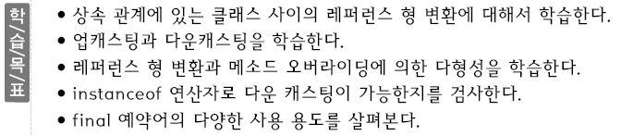
11. 레퍼런스 형 변환
가메출판사

Slide 2
목차
01. 클래스에서의 형 변환
02. 메소드 오버라이딩과 다형성
03. instanceof 연산자
04. final 예약어
가메출판사

Slide 3
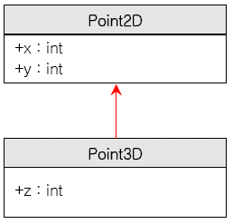
01. 클래스에서의 형 변환
public class Point2D{
. .
}
//Point2D(슈퍼 클래스) 확장한 Point3D(서브 클래스)
public class Point3D extends Point2D{
. .
}
가메출판사

Slide 4
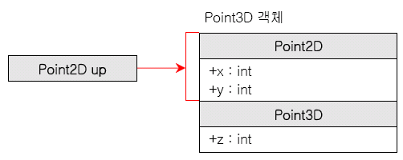
업캐스팅(암시적인 형 변환)
Point2D up = new Point3D( );
가메출판사

Slide 5
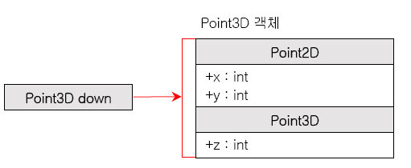
다운 캐스팅(명시적인 형 변환)
Point3D down=(Point3D)up;
가메출판사

Slide 6
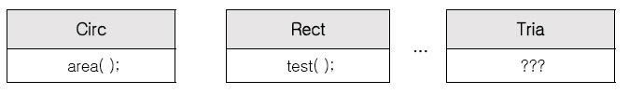

02. 다형성과 메소드 오버라이딩
가메출판사

Slide 7
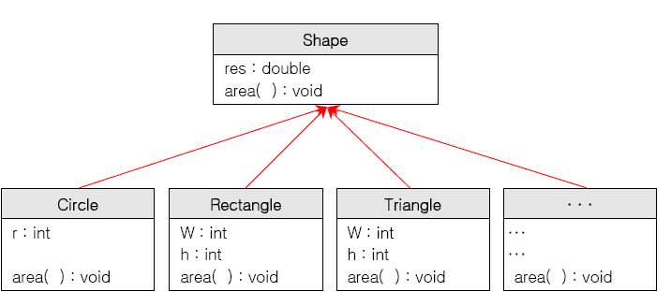
02. 다형성과 메소드 오버라이딩
가메출판사

Slide 8
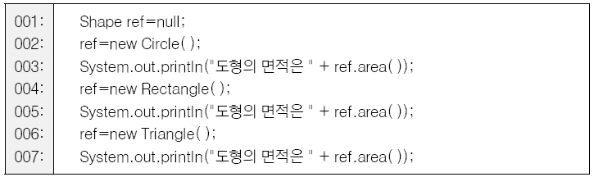
02. 다형성과 메소드 오버라이딩
가메출판사

Slide 9
is a 상속이란?
'Circle(원)은 Shape(도형)이다.'라고 말할 수 있다.
상속 관계에서 이렇게 얘기할 수 있는 것을 is a 관계라고 한다.
Circle is a Shape
가메출판사

Slide 10
03. instanceof 연산자
instanceof 연산자는 레퍼런스 변수가 어떤 인스턴스를 참조하고 있는지를 살펴서 특정 클래스로 캐스트 연산 가능한지를 검사하는 연산자이다.
레퍼런스_변수 instanceof type
가메출판사

Slide 11
03. instanceof 연산자
Shape ref = new Rectangle( ); // ············· ①
if(ref instanceof Circle) // ············· ②
Circle c = (Circle)ref; // ············· ③
else if (ref instanceof Rectangle) // ············· ④
Rectangle r=(Rectangle)ref; // ············· ⑤
가메출판사

Slide 12
04. final 예약어
final 메소드
  더 이상 상속이 불가능한 메소드
final 클래스
  더 이상 상속이 불가능한 클래스
가메출판사

